Slide 1
День Победы

Slide 13
Каждая битва приближала долгожданную Победу

Slide 15
Победным маршем наши войска дошли до самого Берлина

Slide 18
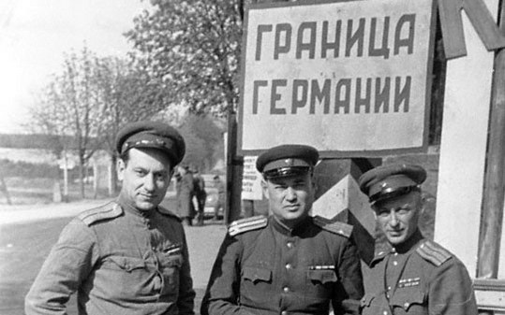

Slide 19
Дорогой ценой досталась нам Победа…

Slide 20
Миллионы защитников Родины погибли на полях сражений…

Slide 21
Мы помним о подвигах наших дедов и прадедов

Slide 23
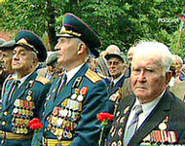
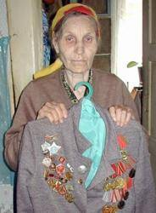

Slide 24
Вечная слава героям!

